Slide 1
Introducción - Proyecto Dane
Objetivo del Proyecto Dane
Tecnología para la inclusión
Facilitar el aprendizaje
Uso en la vida diaria
Tipos de aplicaciones desarrolladas:
Comunicación
Destrezas auditivas y visuales
Habilidades sociales y emocionales
Notes:
+ El objetivo del Proyecto Dane es ofrecer tecnología para la inclusión.
+ En el mismo se desarrollan proyectos que facilitan el aprendizaje de niños y jóvenes, contemplando aspectos necesarios para aquellos que poseen alguna discapacidad.
+ Se aplica el uso de la tecnología para favorecer la resolución de situaciones de la vida cotidiana y de ésta manera promover una mejor calidad de vida para ellos y su familia.
+ Tipos de aplicaciones: Comunicación / Destrezas auditivas y visuales / Habilidades sociales y emocionales.

Slide 2
Introducción - Aplicación ‘Uso del Dinero’
Objetivo:
Brindar una herramienta de apoyo en situaciones de compra
Facilitar el reconocimiento de monedas y billetes
Estimular y motivar a resolver situaciones de compras de manera independiente
Notes:
+ Brindar una herramienta enfocada a personas con necesidades especiales derivadas de una discapacidad intelectual que sirva como apoyo virtual en situaciones de compra de la vida diaria.
+ Facilitar el reconocimiento de monedas y billetes, permitiendo la identificación de sus respectivos valores, posibilitando la carga del dinero disponible y automatizando los cálculos necesarios para concretar exitosamente la transacción de compra.
+ Como objetivo secundario se desea enseñar, estimular y motivar a la persona a resolver situaciones de compra de manera independiente.

Slide 3
Introducción - Aplicación ‘Uso del Dinero’
Ejes que aborda la aplicación:
Desarrollo de habilidades cognitivas (Percepción, Atención visual, comparación entre elementos, identificación de valores monetarios)
Conceptos matemáticos básicos
Autodirección
Apoyo para uso en actividades cotidianas
Notes:
+ Desarrollo de habilidades cognitivas: Percepción, atención visual, comparación entre elementos, identificación de una moneda o billete con aplicación directa en la vida cotidiana.
+ Conceptos matemáticos básicos: Manejo del conjunto de números naturales y decimales, noción básica de suma y resta. Manejo del sistema monetario actual.
+ Autodirección: Mejora de destrezas facilitadoras del desarrollo de la persona y actividades adecuadas a sus necesidades e intereses personales. Resolver problemas, demostrar asertividad adecuada al realizar una compra.
+ Se ofrece apoyo para el uso en la comunidad, al realizar compras en kioscos, supermercados y todo tipo de tiendas.

Slide 4
Uso del Dinero - Alcance
Requerimientos Funcionales
Cargar el dinero
Ver dinero en billetera
Utilizar el dinero para compras
Ingreso de importes de los productos
Pago
Control de vuelto y finalización de la compra
Continuidad en los pasos
Visualización de billetes y monedas. Especificaciones de pantallas.
Notes:
+ Cargar el dinero: Reconocimiento de los diferentes billetes y monedas. Se seleccionará el billete igual al disponible y se cargará la cantidad de billetes o moneda de cada denominación, realizando la aplicación una autosuma que ofrece el monto total del que dispone la persona. Los billetes aparecerán ordenados de menor a mayor valor, de manera de ofrecer una referencia y secuencia de valores. De igual manera se mostrarán las monedas.
+ Ver dinero ahorrado: Al seleccionar esta opción se visualizarán todos los billetes y monedas que dispone el usuario, se tiene la posibilidad de ver cuánto dinero hay disponible.
+ Ingreso de importes de los productos: Ingresar el monto a gastar para saber si el dinero con el que cuenta alcanza para esa determinada compra.
Se podrá ir ingresando durante la compra los montos que se van gastando de manera que la aplicación realice una autosuma y funcione de alarma cuando el usuario se encuentre excedido de su monto inicial. La intención es que el usuario sepa si no le alcanza para comprar más. Al finalizar esta compra se elige el botón de gasto total y la aplicación le ofrecerá el monto total a gastar.
+ Pago de la compra: La pantalla le ofrecerá una alternativa visual de los billetes y monedas, con la respectiva cantidad necesaria de cada uno de ellos, para pagar de acuerdo a lo que tenía cargado inicialmente.
+ Control del vuelto: El usuario tendrá escrito en pantalla el importe de vuelto que debe recibir y podrá ir cargando en pantalla los billetes recibidos y controlar si le han entregado el vuelto correctamente. Si coincide el monto cargado con el que debía recibir, aparecerá una señalización de vuelto correcto, en caso contrario aparecerá un mensaje indicando verificar vuelto.
+ Finalización de la compra: Al finalizar la compra se dará la opción para que el vuelto se sume al saldo disponible en la billetera y de esa manera tenerlo a disposición para una nueva compra.
+ Continuidad en los pasos: Para evitar que los usuarios pierdan el foco, es importante que la aplicación vaya siguiendo pasos mentales de resolución de la situación funcionando como ayuda para la resolución de esa situación específica de compra.
+ Visualización de billetes y monedas: Es de vital importancia que se utilicen imágenes reales de los billetes y monedas, con ayuda para reconocerlos y utilizarlos, ya que esto es lo que las personas están acostumbradas a ver habitualmente colaborando a que asocien más fácilmente en el uso diario.
+ Especificaciones de pantallas: Es indispensable que no existan demasiados botones o imágenes de fondo llamativas o con muchos colores, debido a que generan dispersión. Todo lo que se encuentra escrito debe estar en letra imprenta mayúscula, el texto que indica las acciones a realizar deben ofrecer autonomía a la persona en el uso de la misma.

Slide 5
Desarrollo del Trabajo Profesional
Metodología de desarrollo utilizada:
Se utilizó una metodología basada dentro del marco de desarrollo ágil Scrum
Artefactos utilizados:
Story Map, Release Plan, Product Backlog, Sprint Backlog, Burndown Chart, Minutas de reunión, Agile Inception Deck.
Notes:
En el desarrollo de la aplicación se utilizó Scrum, la cual es una de las metodologías ágiles. La misma está basada en la planificación de iteraciones (Sprints) las cuales forman un desarrollo incremental.

Slide 6
Desarrollo del Trabajo Profesional
Herramientas de Desarrollo:
Lenguaje de programación: Java
Entorno de desarrollo: Android Studio
Control de versiones: Git
Plataforma de desarrollo colaborativo: GitHub
Manejo y control de tareas: ZenHub
Ofimática: Google Drive

Slide 7
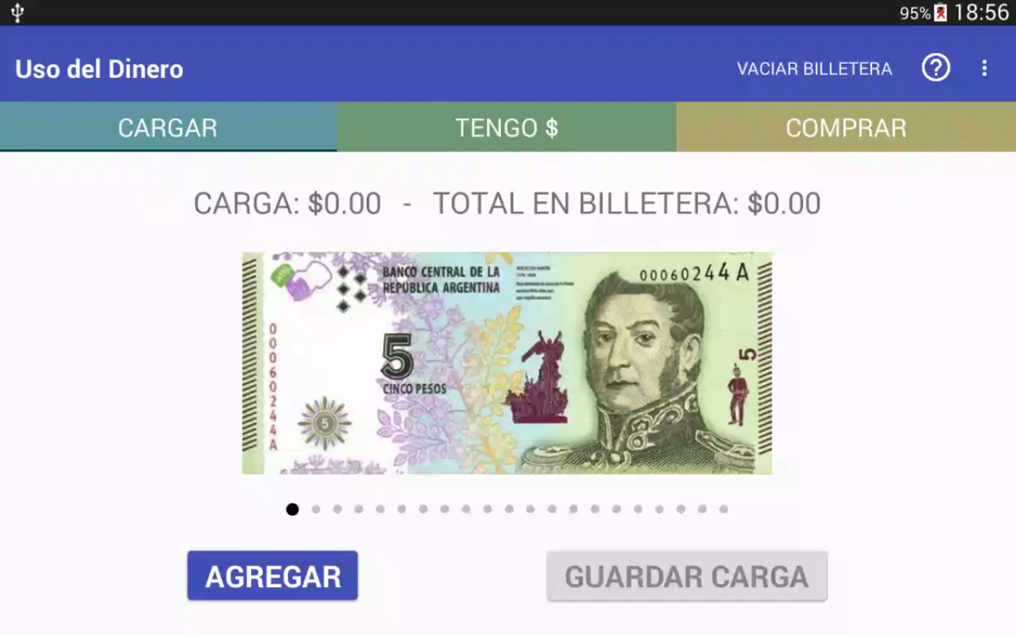
Uso del Dinero - Función: Cargar
Notes:
Pantalla “Cargar” - Disposición de componentes visuales
La aplicación cuenta con 3 sectores definidos:
+ Una barra en el sector superior donde se muestra el nombre de la aplicación, los botones de acción disponibles y el menú desplegable. Todos siempre disponibles.
+ Una segunda barra donde desde allí se indican los 3 sectores principales de la aplicación y a la vez se pueden seleccionar los mismas.
+ Un área de trabajo donde se muestran todos los componentes necesarios para realizar cada una de las tareas.

Slide 8
Uso del Dinero - Función: Cargar
( Ver archivo de video adjunto: “01 - Cargar.mp4”)
Notes:
Pantalla “Cargar”
En este ejemplo, iniciando la aplicación con nuestra billetera vacía, se van a seleccionar 3 billetes y se van a ingresar a la billetera.

Slide 9
Uso del Dinero - Función: Tengo $
( Ver archivo de video adjunto: “02 - Tengo.mp4”)
Notes:
Pantalla “Tengo $”
Aquí se ingresa a la sección “Tengo $”, y se visualizan los billetes ingresados.
Por un lado se muestra el importe total ingresado en la billetera y por otro lado se muestran cada uno de los billetes o monedas guardados reflejando 1 a 1 lo que se encuentra físicamente disponible.

Slide 10
Uso del Dinero - Función: Comprar
( Ver archivo de video adjunto: “03 - Compra.mp4”)
Notes:
Pantalla “Comprar”
Aquí se ingresa a la sección “Comprar”, y se inicia la compra.
1) Por un lado se dispone de un teclado personalizado para el uso en la aplicación, basado en la disposición de una calculadora estándar.
Además se dispone de botones para informar el ingreso del precio de un producto y de finalización del ingreso.
Al mismo tiempo se informan la sumatoria de los productos ingresados y el total guardado en billetera.
La aplicación se encarga de informar si la compra excede el total disponible en billetera y permitiendo ingresar solamente hasta llegado este límite.
2) En la siguiente pantalla se muestra un resumen de la compra a realizar, para luego confirmar la misma.
3) En el siguiente paso se indica que billetes se deben entregar para el pago, en base a los disponibles en la billetera. Al finalizar el pago se notifica con el botón.
4) Aquí se informan todos los billetes recibidos como vuelto (si es que hubiese) y al llegar a completar el vuelto correspondiente se informa para luego finalizar la compra.
5) En la pantalla final se indica la finalización de la compra y se tiene la posibilidad de guardar el vuelto en billetera o de no registrarlo en la misma.

Slide 11
Uso del Dinero - Función: Ayuda
( Ver archivo de video adjunto: “04 - Ayuda.mp4”)
Notes:
Pantallas de Ayuda
En cualquier momento deseado y estando en cualquier pantalla se puede acceder a la pantalla de ayuda, con descripciones para cada una de las secciones.

Slide 12
Uso del Dinero - Función: Configuración
( Ver archivo de video adjunto: “05 - Configuración.mp4”)
Notes:
Pantalla de Configuración
Accediendo desde el menú desplegable se puede acceder a la pantalla de configuración, donde se pueden ingresar nuevos billetes o monedas en circulación y también eliminarlos en caso de ser necesario.

Slide 13
Uso del Dinero - Función: Cancelar y Vaciar
( Ver archivo de video adjunto: “06 - Cancelar y Vaciar.mp4”)
Notes:
Cancelación de la acción y Vaciado de billetera
Desde el menú desplegable podemos realizar la cancelación de cualquiera de las acciones accediendo a la opción de cancelar.
Por otro lado, desde el botón “Vaciar billetera” podemos quitar todos los billetes y monedas que se encuentren en la misma, de ser necesario.

Slide 14
Desarrollo del Trabajo Profesional
Problemas y Soluciones
Iniciación en Android
Persistencia de datos
Notes:
+ Iniciación en Android: A través de este proyecto fui conociendo las novedades a nivel programática que implica el uso de android, ya que este fue mi primer proyecto 100% en android, donde trabajé en todos los aspectos de la aplicación. Esto supuso realizar un consumo inicial de los recursos en investigar y estudiar todos los nuevos conceptos.
+ Persistencia de datos: Para poder tener siempre a disposición todos los datos de la billetera, junto con sus imágenes se necesitó de una funcionalidad especializada en guardar todos estos datos. Por la cantidad de datos necesarios, se usó la la opción de guardar usando “Preferencias Compartidas” (Shared Preferences) la cual guarda pares (Clave,Valor) de datos. Para las imágenes se eligió guardarlas en almacenamiento interno, dentro del ámbito de la aplicación.

Slide 15
Desarrollo del Trabajo Profesional
Problemas y Soluciones
Manejo de importes: Cálculos con decimales
Cálculo del pago
Notes:
+ Manejo de importes - Cálculos con decimales: Debido al uso de decimales y a la aplicación de sumas y restas dentro de la aplicación, con el fin de no obtener ningún tipo de errores de redondeo se decidió por optar por la clase de Java BigDecimal. Aprovechando la manera en que funciona la clase y del uso necesario para la aplicación, se optó por representar a todos los valores en variables tipo String para mejor manipulación.
+ Cálculo del pago: Para poder tener disponible la disposición de los billetes o monedas usadas para el pago, se creó un módulo dedicado al cálculo del mismo. Donde se tomó como prioridad el uso de la menor cantidad de billetes o monedas para la realización del pago, en caso de tener múltiples alternativas. También se tiene en cuenta, en los casos donde hay varias alternativas, de usar el valor con menor valor posible para así recibir una menor cantidad de billetes o monedas a la hora del vuelto, agilizando la operación.

Slide 16
Desarrollo del Trabajo Profesional
Problemas y Soluciones
Interfaz de Usuario: Material Design
Interfaz de Usuario: Formato de textos, disposición de botones, menús de ayuda, configuración
Notes:
+ Interfaz de Usuario - Material Design: Sabiendo de la importancia de la interacción del usuario con la aplicación y para su comodidad, se hizo uso de Material Design y se aplicó en la etapa final del proyecto. La misma brindó alternativas de interfaces de usuario mas prácticas y permitió disminuir la cantidad de botones.
+ Interfaz de Usuario: A lo largo de todo el desarrollo se puso especial enfoque en que el usuario pueda usar hacer uso completo de la aplicación, dando todas las facilidades posibles para que en ninguna parte del mismo se encuentre con algún tipo de obstáculo. Se tuvieron en cuenta la disposición y formato de los textos, creación de menús de ayuda, creación de una pantalla de configuración.

